Slide 1

Pausa Lavorazione
Use Cases for Project

Slide 2

Informazioni generali
ID | 2
Titolo | Pausa Lavorazione
Versione | 1.0.0
Autore | Ci.Co.De.To
Data ultima revisione | 12/12/19
Autore ultima revisione | Ci.Co.De.To
Riferimenti e documenti collegati | use_case.mdj
Note | \

Slide 3

Attivazione
Trigger | L’operatore preme il bottone di pausa La linea incontra un’anomalia
Frequenza di utilizzo | Incerta
Benefici organizzativi | Messa in pausa automatica dell’intera linea
Attore principale | Operatore Linea di produzione
Attori secondari | \
Pre condizioni | La linea deve essere in funzione
Post condizioni | La linea deve smettere di funzionare

Slide 4
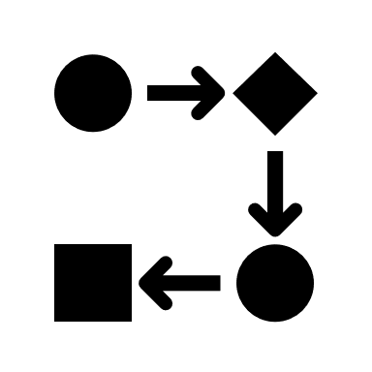
Svolgimento
Flusso principale | Mentre la linea è in esecuzione, l’operatore sceglie di mettere in pausa la linea Per mettere in pausa la lavorazione l’operatore sceglie sullo schermo la linea da stoppare temporaneamente Una volta scelta, l’operatore immette username e password per il riconoscimento ogni qual volta voglia eseguire questa operazione Successivamente, l’operatore visualizzerà una schermata in cui sarà possibile avviare, mettere in pausa oppure fermare la lavorazione L’operatore sceglie di mettere in pausa la lavorazione premendo sul tasto «Pausa» La linea viene messa in pausa
Flusso Alternativo 1 | Punto 2: Se l’operatore inserisce dati non corretti o non li ricorda deve richiederli all’ufficio di competenza. Una volta ottenuti, potrà mettere in pausa la lavorazione
Flusso eccezionale 1 | \

